Slide 1
MSP430 RC Car
Universidade Federal do Ceará
Centro de Tecnologia
Departamento de Engenharia Elétrica
Técnicas Avançadas em Microprocessadores

Slide 2
Professores
Otacílio da Mota Almeida
Rômulo Nunes
Alunos
Carlos Alberto Junior - 276388
Rômulo Mendes - 276340
Wellington Avelino - 276373

Slide 3
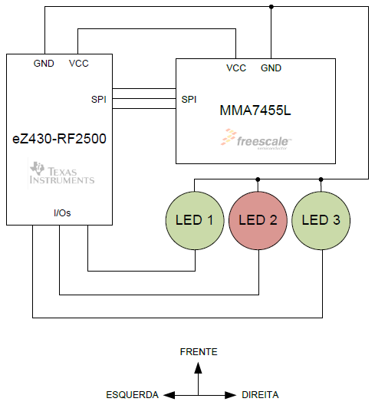
OBJETIVO
Utilizando o kit de desenvolvimento eZ430-RF2500 desenvolver um controle remoto com o acelerômetro MMA7455L da Freescale.

Slide 4
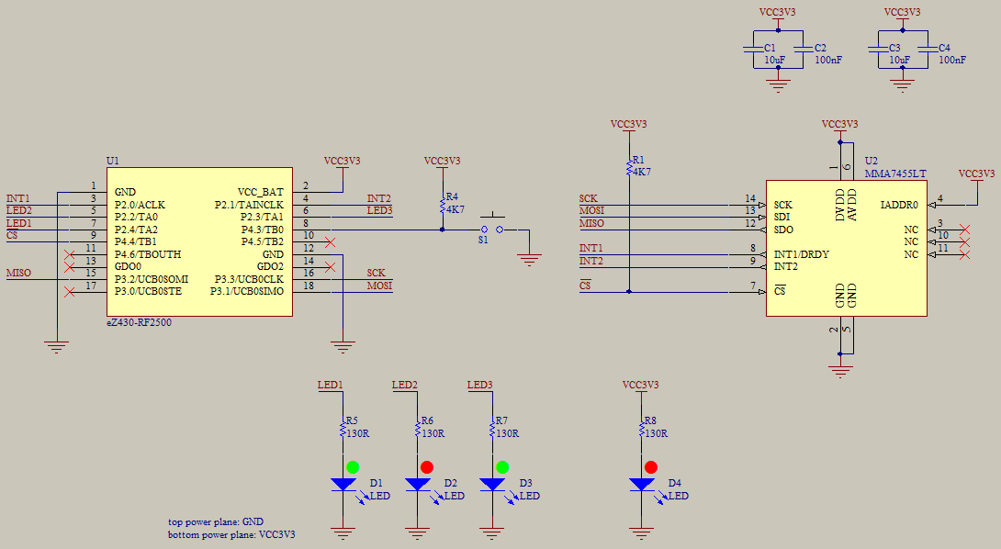
HARDWARE

Slide 5
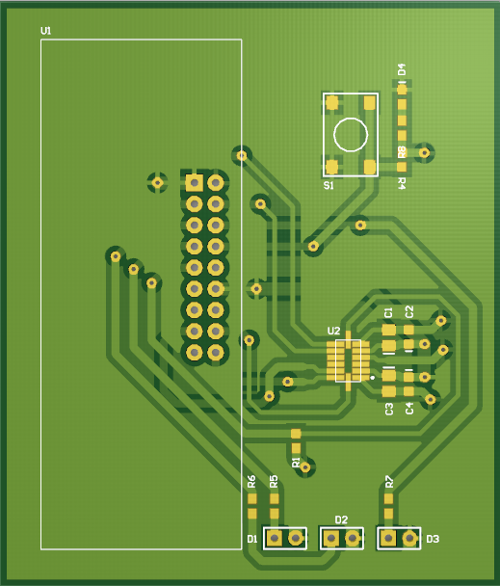
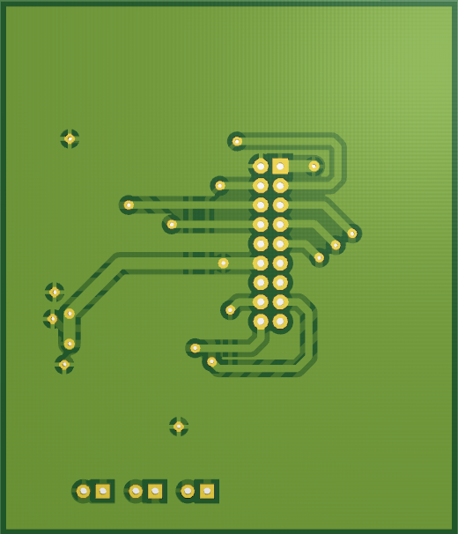
HARDWARE

Slide 6
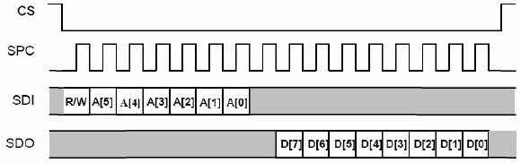
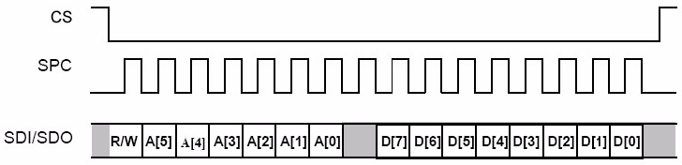
COMUNICAÇÃO MSP430 - MMA7455L E MSP430 – CC2500
SPI - 4 fios
SPI - 3 fios

Slide 7
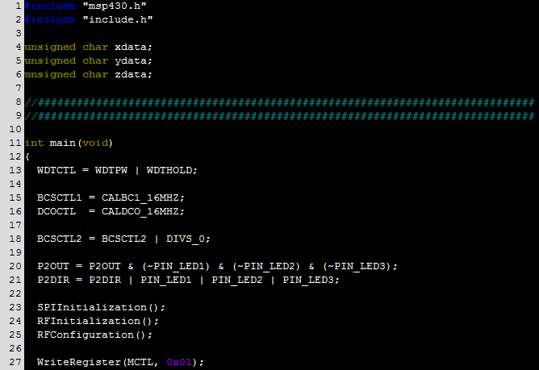
FIRMWARE - TRANSMISSOR

Slide 8
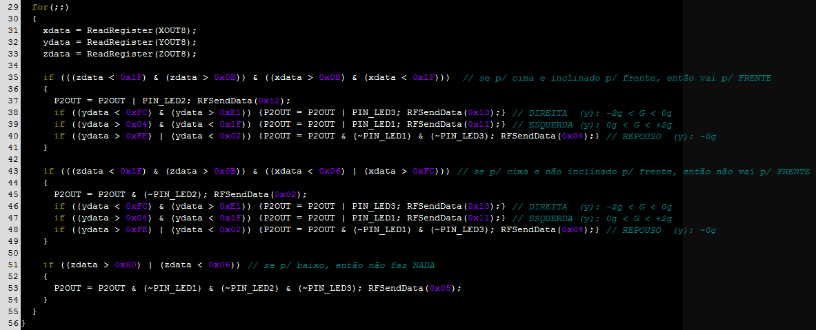
FIRMWARE - TRANSMISSOR

Slide 9
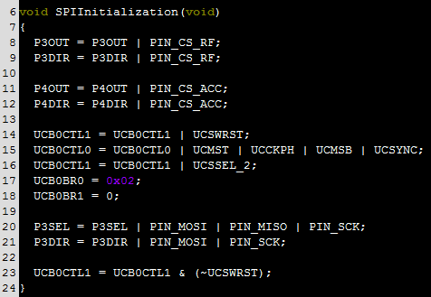
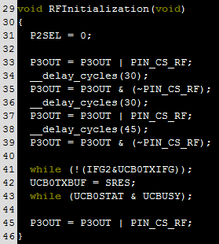
FIRMWARE - TRANSMISSOR

Slide 10
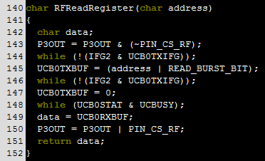
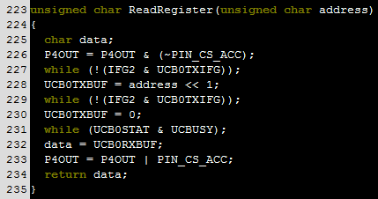
FIRMWARE - TRANSMISSOR

Slide 11
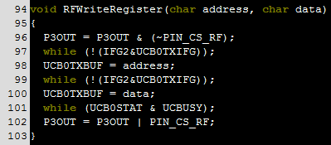
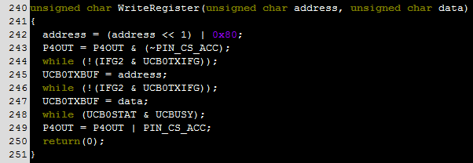
FIRMWARE - TRANSMISSOR

Slide 12
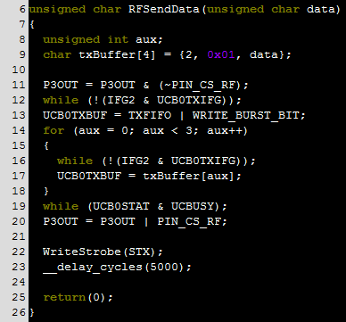
FIRMWARE - TRANSMISSOR

Slide 13
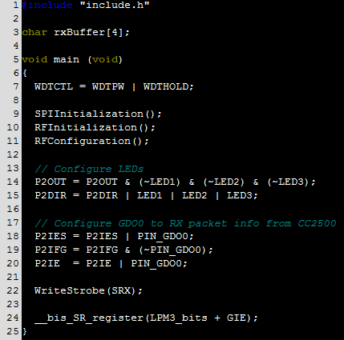
FIRMWARE - RECEPTOR

Slide 14
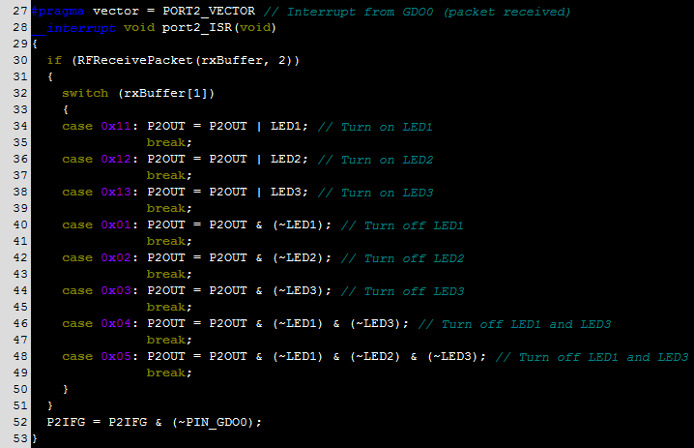
FIRMWARE - RECEPTOR

Slide 15
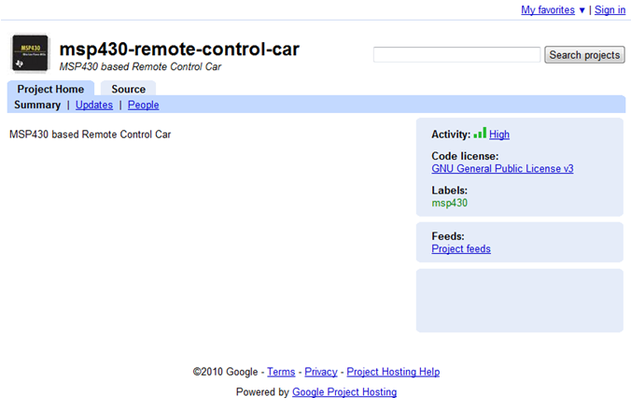
REPOSITÓRIO E CONTROLE DE VERSÃO
http://code.google.com/p/msp430-remote-control-car/

Slide 16
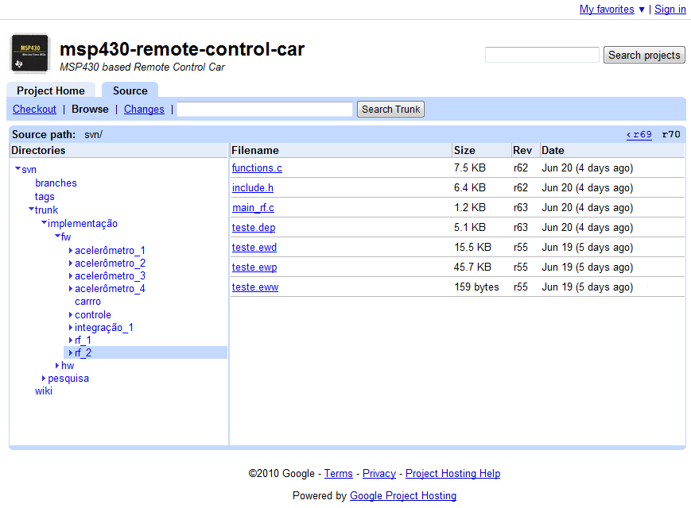
REPOSITÓRIO E CONTROLE DE VERSÃO

Slide 17

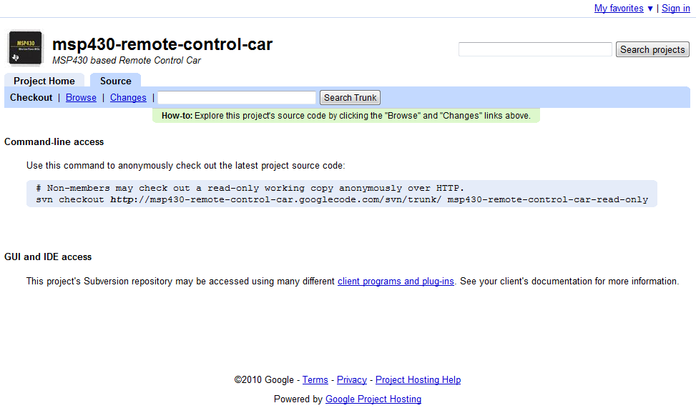
REPOSITÓRIO E CONTROLE DE VERSÃO

Slide 18
DIFICULDADES
Compra de componentes.
Soldagem do acelerômetro.
Reuso da biblioteca RF da Texas Instruments.
Desenvolver um código onde funcionam simultaneamente o RF e o acelerômetro.
Falha nas pilhas do kit de desenvolvimento eZ430-RF2500.
A documentação do acelerômetro demonstrou uma leitura difícil e com poucas explicações em algumas seções.
A documentação do MSP430 não tem informações suficientes sobre o funcionamento da interface SPI a 3 fios.
A documentação do acelerômetro contém um algoritmo de leitura/escrita que mostrou não ser adequado para funcionar no modo SPI a 3 fios.

Slide 19
REFERÊNCIAS BIBLIOGRÁFICAS
MSP430 Microcontroller Basics, John Davies, 2008
MMA7455L Datasheet, Freescale Semiconductor, 2009
The MMA745xL Digital Accelerometer (AN3468), Freescale Semiconductor, 2009
CC2500 Datasheet, Chipcon, 2006
eZ430-RF2500 Development Tool – User’s Guide, Texas Instruments, 2009
MSP430x2xx Family – User's Guide, Texas Instruments, 2009

